Slide 1
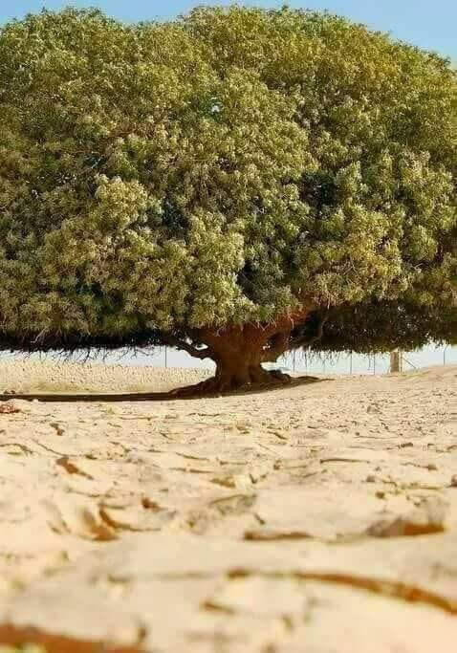
السلام عليكم ورحمة الله وبركاته
اهلا وسهلا

Slide 2


تعريف المعلم
محمد عبد الواحد جہادی
المعلم مدير ثانی العربی: المدرسة البنات الداخل برغاسۃ،برغاسۃ،رنغبور
E-mail –abdulwahedaz361@gmail.com
Mobil no:01794863186

Slide 3
تعريف الدرس
الجاعة : الصف التاسع من الداخل
المادة : قواعد اللغة العربية
الجزء:علم النحو
الوقت: خمسة اربعون دقيقة التاريخۃ ۲۳.۱۰.۲۰۱۹

Slide 4
المناظر التالية؟
درس اليوم
اسباب نشأت علم النحو
الدرس الثاني –الصفحۃ 45

Slide 5
نتيجة التعليم
يعلم الطلاب بعد اختتام هذا الدرس
يمكن الطلاب مهارة الكلام مهارة الكاتبة
تدريب اسباب نشأت علم النحو
كيف كذيت كاتب اللغة العربية

Slide 6
درس اسباب نشأب علم النحو
ان القصة الأشهر ان أبا الاسود الدؤلي مر برجل يقرأ القرأن فقال (ان الله برئ من المشركين ورسوله)كان الرجل يقرأ رسوله مجرورة أي انها معطو فة علي المشركين أي انه غير المعني فصار
المعني ان الله برئ من المشركين وبرئ من رسوله كذالك والحقيقة ان معني الأية ان الله برئ من المشركين ورسوله كذالك برئ من المشركين لأ ن رسوله مرفوعة لأنها معطوفة علي كلمة الجلالة الله فكلمة الجلالة الله منصوب لفظ مرفرع محلالأنه في الأصل مبتداءفذهب أبو
الاسود الي الصحابي علي بن ابي طالب رضي الله عنه وشرح له وجهة نظره

Slide 7
ان العربية في خطر فتناول الصحابي علي رقعة ورقية وكتب عليها بسم الله الرحمن الرحيم . الكلام اسم وفعل وحرف الأسم ما أنبأ عن المسمي والفعل ماأنبأ عن حركة المسمي والحرف ماأنبأ عن ما هو ليس اسما ولافعلا ثم قال لأبي الأسود انح هذا النحو ومن قوله هذا سمي هذا العلم النحو

Slide 8

تقدير
عمل الزواجي
اشرعوا اسباب نشأة علم النحو زوجيا

Slide 9

الواجب المنزلي
احفظوا أسباب نشأة علم النحو جيدا

Slide 10

شكرا

Slide 11

شكرا
الله حافظ

